Slide 1
Теории личности

Slide 2
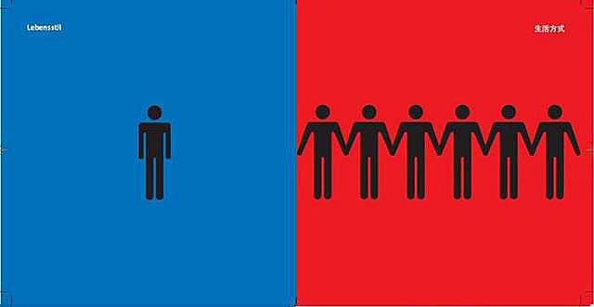
… это присущая индивиду совокупность уникальных и относительно стабильных моделей поведения.
Личность …

Slide 3
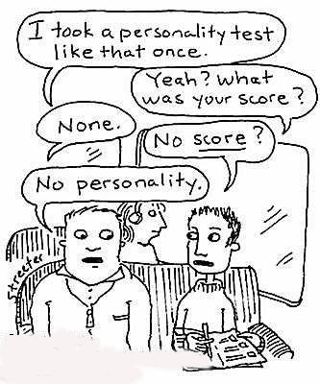
… стиль поведения личности, определяемый группой взаимосвязанных черт.
Тип личности …

Slide 4
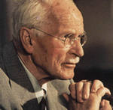
В 1921 году швейцарский психолог Карл Юнг (Carl Jung) предположил, что все люди могут быть отнесены к одному из типов личности в зависимости от типа мышления.
Типология К.Юнга

Slide 5
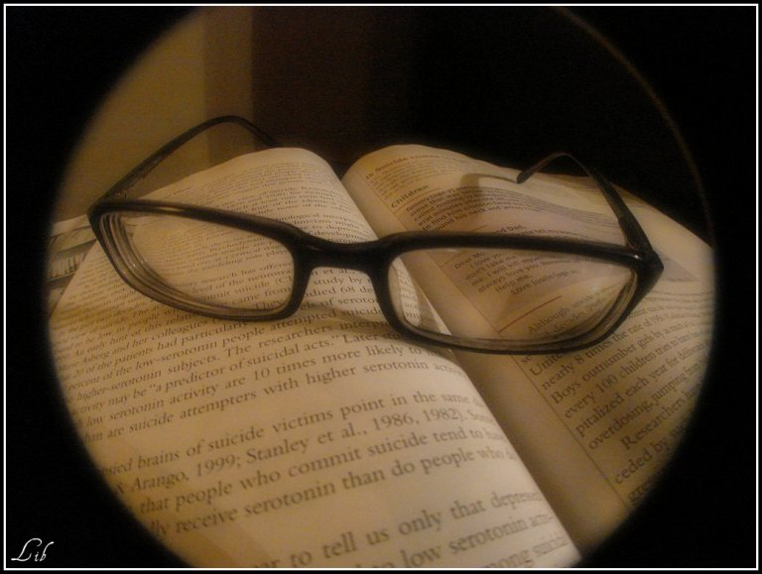
1)Теории черт 2)Психодинамические теории 3)Бихевиористские теории 4)Теории социального научения 5)Гуманистические теории
Теории личности :

Slide 6
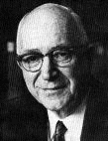
Общие черты Индивидуальные черты: 1)Кардинальная черта 2)Центральные черты 3)Вторичные черты
Теория черт Г. Оллпорта

Slide 7
Опросник 16 PF был создан американским психологом Р. Кэттелом (R. Cattell) и впервые опубликован в 1957г. На основе поверхностных черт он определял глубинные черты личности.
Теория черт Р.Б.Кэттела

Slide 8
Личность человека включает в себя пять общих и относительно независимых черт:
экстраверсию,
доброжелательность,
добросовестность,
нейротизм,
открытость опыту.

Slide 9
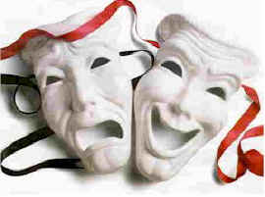
Высокие оценки Компанейский Общительный Активный Нежный
Экстраверсия :
Низкие оценки
Спокойный
Пассивный
Замкнутый
Склонный к уединению

Slide 10
Высокие оценки Доверчивый Терпеливый Добродушный Снисходительный
Доброжелательность :
Низкие оценки
Подозрительный
Критичный
Безжалостный
Раздражительный

Slide 11
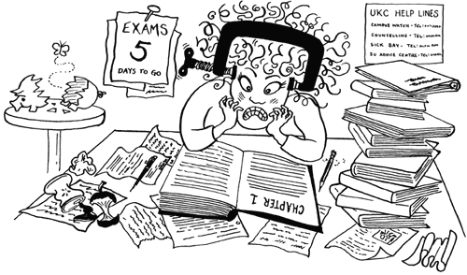
Высокие оценки *Сознательный *Трудолюбивый *Организованный *Пунктуальный
Добросовестность :
Низкие оценки
Небрежный
Ленивый
Неорганизованный
Непунктуальный

Slide 12
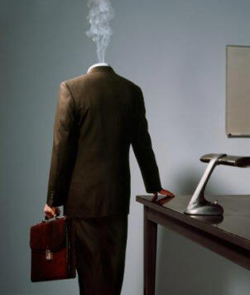
Высокие оценки Беспокойный Неуравновешенный Стеснительный Эмоциональный
Нейротизм :
Низкие оценки
Спокойный
Уравновешенный
Расслабленный
Неэмоциональный

Slide 13
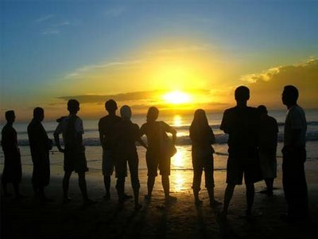
Высокие оценки Мечтательный Творческий Оригинальный Любопытный
Открытость опыту
Низкие оценки
Приземленный
Нетворческий
Нелюбопытный
Конвенциональный

Slide 14
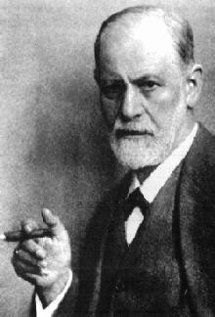
Фрейд представлял личность как динамическую систему, управляемую тремя психическими структурами: ид, эго и суперэго.
Психоанализ – наиболее известный психодинамический подход, разработанный З.Фрейдом.

